Slide 1
МЧС РОССИИ ФЕДЕРАЛЬНОЕ ГОСУДАРСТВЕННОЕ КАЗЕННОЕ УЧРЕЖДЕНИЕ «5 ОТРЯД ФЕДЕРАЛЬНОЙ ПРОТИВОПОЖАРНОЙ СЛУЖБЫ ПО ХАНТЫ-МАНСИЙСКОМУ АВТОНОМНОМУ ОКРУГУ-ЮГРЕ» 42 ПОЖАРНАЯ ЧАСТЬ «Есть идея!» Замена металлического пенобака на пластик и всю магистраль до ПН 40

Slide 2
С О Д Е Р Ж А Н И Е
Что было
Что предлагаем
Испытание
авторы
библиография

Slide 3
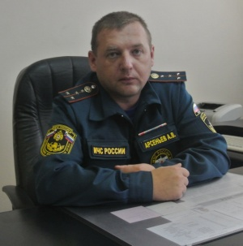
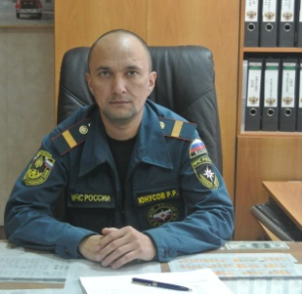
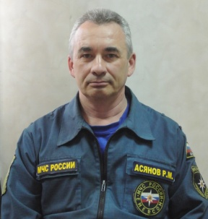
авторы
Арсеньев Андрей Владимирович
начальник 42 ПЧ
капитан внутренней службы
Юнусов Рустам Рафаильевич старший водитель 42 ПЧ
старший сержант внутренней службы
Асянов Ринат Махмутович водитель 42 ПЧ

Slide 4
Библиография
1. Всероссийский научно-исследовательский институт противопожарной обороны «ПОРЯДОК ПРИМЕНЕНИЯ ПЕНООБРАЗОВАТЕЛЕЙ
ДЛЯ ТУШЕНИЯ ПОЖАРОВ» от 16.10.1996 г.
2. Порядок применения, транспортирования, хранения и проверки качества пенообразователей для тушения пожаров: (Инструкция). - М.:ВНИИПО,1989.-28 с.

Slide 5
П О М О Щ Ь
следующий слайд
выход в меню
возврат в предыдущий слайд
выход

Slide 6
постоянные разливы пенообразователя, вызывает ремонт пенобаков что влияет на коррозию автотранспорта и здоровье сотрудников.

Slide 7
В результате коррозии металла качество пенообразователей ухудшается.

Slide 8
Наилучшая сохранность пенообразователя обеспечивается при их хранении в концентрированном виде в сосудах из полимерных материалов

Slide 9
Итак берем бочку в которой нам привезли пенообразователь трубу при помощи сертифицированного утюга нагреваем и наворачиваем резьбу.

Slide 10
В итоге получается вот такая конструкция.

Slide 12
2 Установили манометр и создали давление 1,0 кг/ см . конструкция выдержала испытание.

Slide 13
вся магистраль от заливной горловины до ПН-40 изготавливается из пластиковой трубы.

Slide 14
